Slide 1
Bài 15: Những con sao biển
Thứ Hai ngày 17 tháng 3 năm 2025
Tiếng Việt

Slide 2
TIẾT 1 + 2

Slide 3
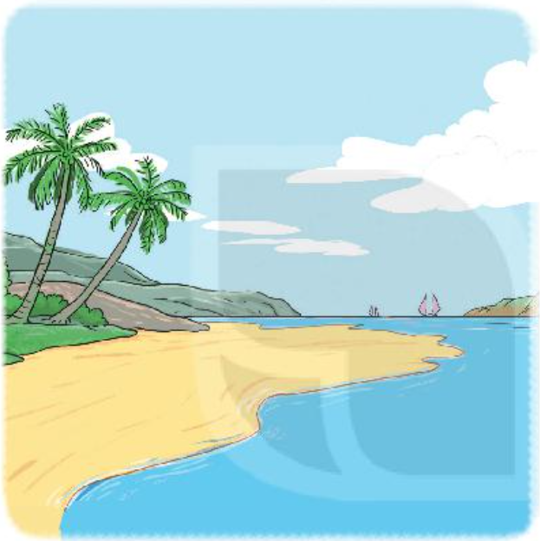
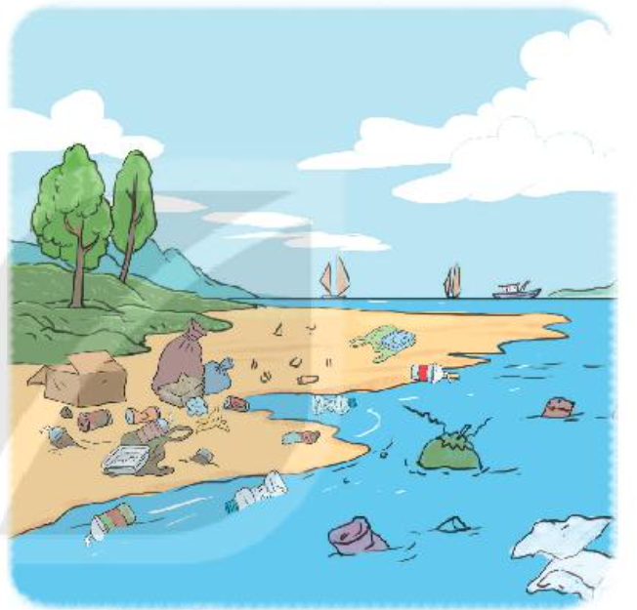
1. Nói về sự khác nhau giữa 2 bức tranh dưới đây:
2. Theo em, chúng ta nên làm gì để giữ cho biển luôn sạch đẹp?

Slide 4
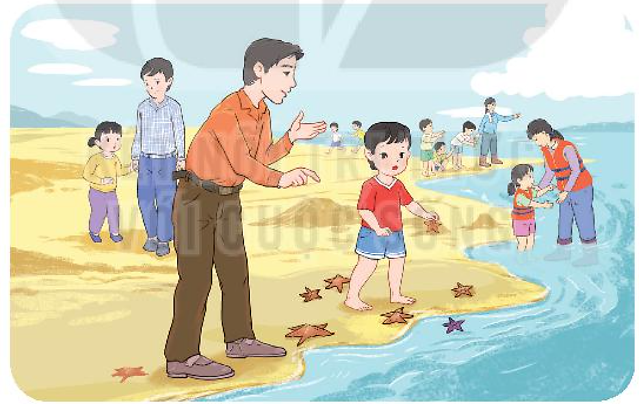

Slide 5
NHỮNG CON SAO BIỂN
Một người đàn ông đang dạo bộ trên bãi biển khi chiều xuống. Biển đông người, nhưng ông lại chú ý đến một cậu bé cứ liên tục cúi xuống nhặt thứ gì đó lên rồi thả xuống biển.
Tiến lại gần hơn, ông thấy cậu bé đang nhặt những con sao biển bị thủy triều đánh dạt lên bờ và thả chúng trở về với đại dương.
- Cháu đang làm gì vậy? – Người đàn ông hỏi.
Cậu bé trả lời:
- Những con sao biển này sắp chết vì thiếu nước, cháu muốn giúp chúng.
- Có hàng ngàn con sao biển như vậy, liệu cháu có thể giúp được tất cả chúng không?
Cậu bé vẫn tiếp tục nhặt những con sao biển khác thả xuống biển và nói với người đàn ông:
- Cháu cũng biết như vậy, nhưng ít nhất thì cháu cũng cứu được những con sao biển này.
Người đàn ông trìu mến nhìn cậu bé và cùng cậu cứu những con sao biển.
Theo Hạt giống tâm hồn – Phép màu có giá bao nhiêu?

Slide 6
NHỮNG CON SAO BIỂN
Một người đàn ông đang dạo bộ trên bãi biển khi chiều xuống. Biển đông người, nhưng ông lại chú ý đến một cậu bé cứ liên tục cúi xuống nhặt thứ gì đó lên rồi thả xuống biển.
Tiến lại gần hơn, ông thấy cậu bé đang nhặt những con sao biển bị thủy triều đánh dạt lên bờ và thả chúng trở về với đại dương.
- Cháu đang làm gì vậy? – Người đàn ông hỏi.
Cậu bé trả lời:
- Những con sao biển này sắp chết vì thiếu nước, cháu muốn giúp chúng.
- Có hàng ngàn con sao biển như vậy, liệu cháu có thể giúp được tất cả chúng không?
Cậu bé vẫn tiếp tục nhặt những con sao biển khác thả xuống biển và nói với người đàn ông:
- Cháu cũng biết như vậy, nhưng ít nhất thì cháu cũng cứu được những con sao biển này.
Người đàn ông trìu mến nhìn cậu bé và cùng cậu cứu những con sao biển.
Theo Hạt giống tâm hồn – Phép màu có giá bao nhiêu?
1
2
3

Slide 7
Luyện đọc từ khó
cứu
thủy triều
liên tục
nước
trìu mến
liệu

Slide 8
Luyện đọc câu dài
Biển đông người, nhưng ông lại chú ý đến một cậu bé cứ liên tục cúi xuống nhặt thứ gì đó lên rồi thả xuống biển.
Tiến lại gần hơn, ông thấy cậu bé đang nhặt những con sao biển bị thủy triều đánh dạt lên bờ và thả chúng trở về với đại dương.

Slide 9
NHỮNG CON SAO BIỂN
Một người đàn ông đang dạo bộ trên bãi biển khi chiều xuống. Biển đông người, nhưng ông lại chú ý đến một cậu bé cứ liên tục cúi xuống nhặt thứ gì đó lên rồi thả xuống biển.
Tiến lại gần hơn, ông thấy cậu bé đang nhặt những con sao biển bị thủy triều đánh dạt lên bờ và thả chúng trở về với đại dương.
- Cháu đang làm gì vậy? – Người đàn ông hỏi.
Cậu bé trả lời:
- Những con sao biển này sắp chết vì thiếu nước, cháu muốn giúp chúng.
- Có hàng ngàn con sao biển như vậy, liệu cháu có thể giúp được tất cả chúng không?
Cậu bé vẫn tiếp tục nhặt những con sao biển khác thả xuống biển và nói với người đàn ông:
- Cháu cũng biết như vậy, nhưng ít nhất thì cháu cũng cứu được những con sao biển này.
Người đàn ông trìu mến nhìn cậu bé và cùng cậu cứu những con sao biển.
Theo Hạt giống tâm hồn – Phép màu có giá bao nhiêu?
1
2
3

Slide 10
Giải nghĩa từ
- Thủy triều: hiện tượng nước biển dâng lên, rút xuống một vài lần trong ngày.
- Dạt (lên bờ): bị sóng đẩy lên bờ.

Slide 11
NHỮNG CON SAO BIỂN
Một người đàn ông đang dạo bộ trên bãi biển khi chiều xuống. Biển đông người, nhưng ông lại chú ý đến một cậu bé cứ liên tục cúi xuống nhặt thứ gì đó lên rồi thả xuống biển.
Tiến lại gần hơn, ông thấy cậu bé đang nhặt những con sao biển bị thủy triều đánh dạt lên bờ và thả chúng trở về với đại dương.
- Cháu đang làm gì vậy? – Người đàn ông hỏi.
Cậu bé trả lời:
- Những con sao biển này sắp chết vì thiếu nước, cháu muốn giúp chúng.
- Có hàng ngàn con sao biển như vậy, liệu cháu có thể giúp được tất cả chúng không?
Cậu bé vẫn tiếp tục nhặt những con sao biển khác thả xuống biển và nói với người đàn ông:
- Cháu cũng biết như vậy, nhưng ít nhất thì cháu cũng cứu được những con sao biển này.
Người đàn ông trìu mến nhìn cậu bé và cùng cậu cứu những con sao biển.
Theo Hạt giống tâm hồn – Phép màu có giá bao nhiêu?
1
2
3

Slide 12
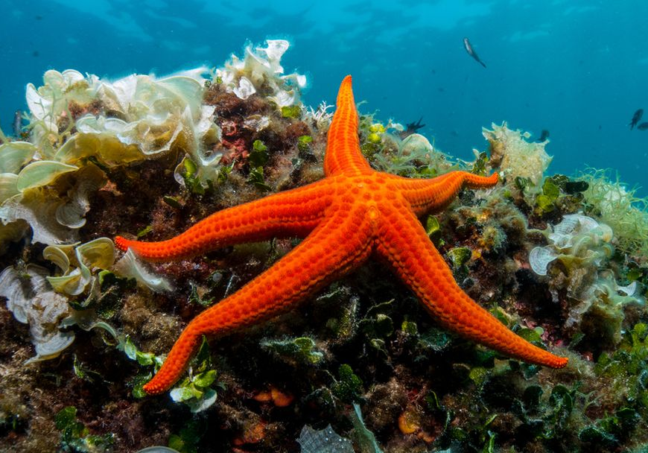
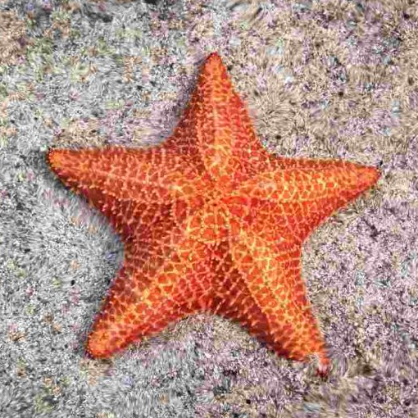
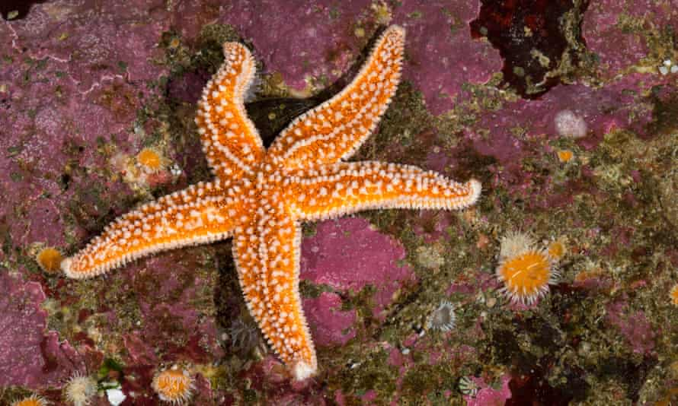

Slide 13
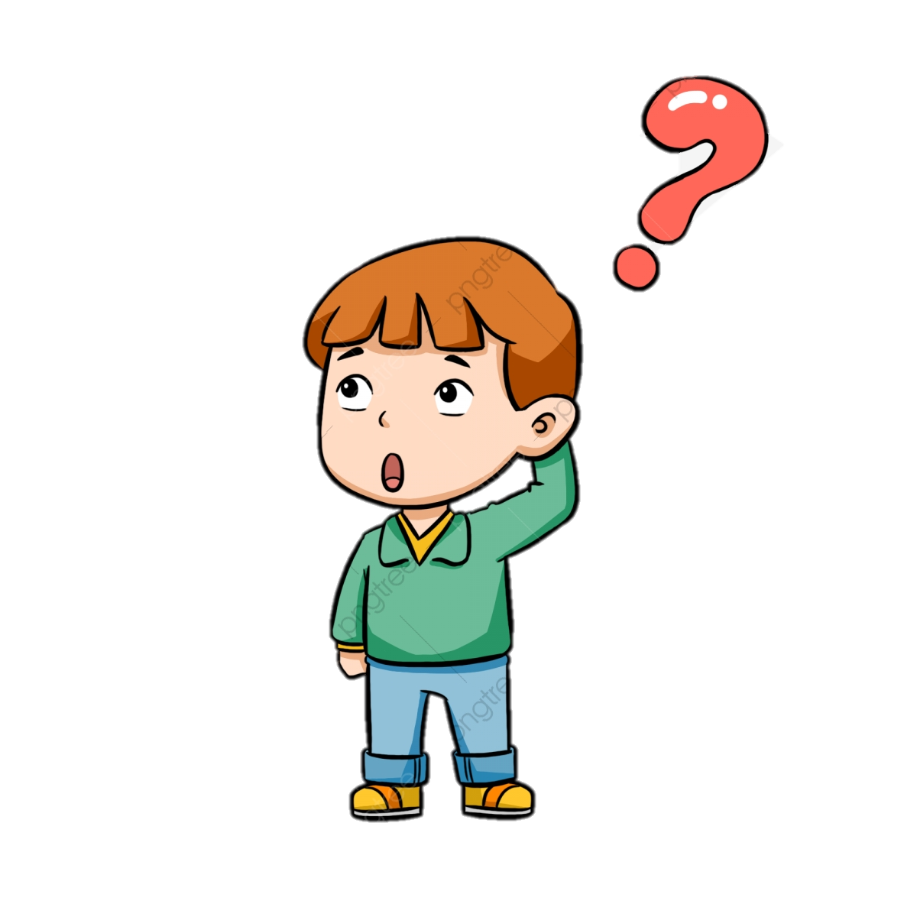
Trả lời câu hỏi
Câu 1: Vì sao biển đông người nhưng người đàn ông lại chú ý đến cậu bé?
Biển đông người nhưng người đàn ông lại chú ý đến cậu bé vì ông thấy cậu bé liên tục cúi xuống nhặt thứ gì đó lên rồi thả xuống biển.

Slide 14
Trả lời câu hỏi
Câu 2: Khi đến gần ông thấy cậu bé đang làm gì?
Khi đến gần, ông thấy cậu bé đang nhặt những con sao biển bị thủy triều đánh dạt lên bờ và thả chúng trở lại với đại dương.

Slide 15
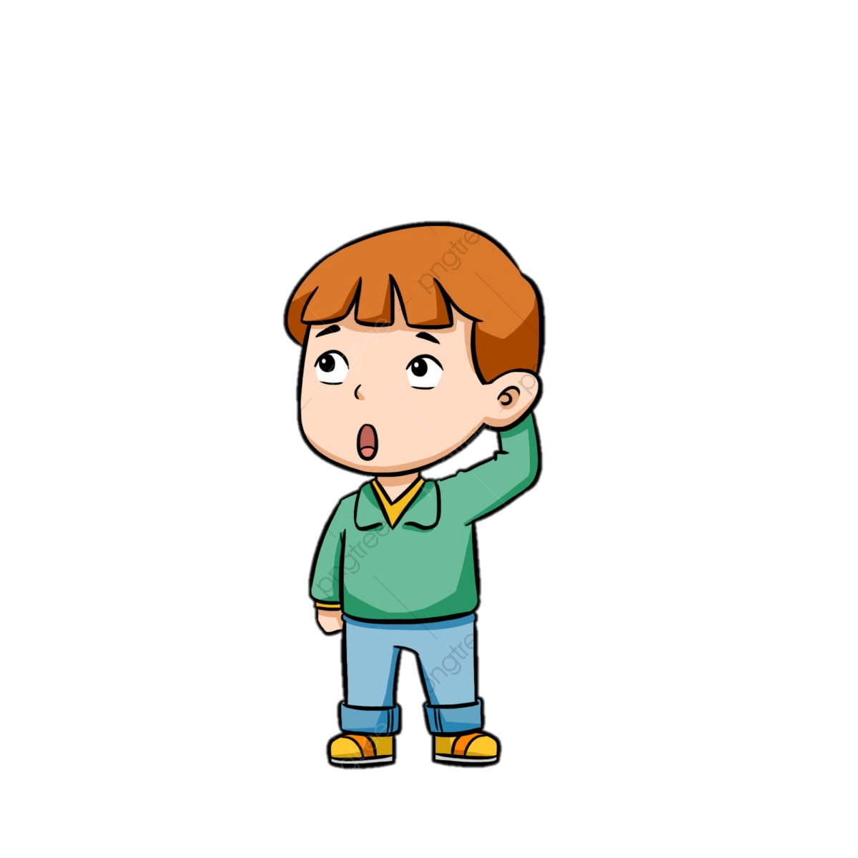
Trả lời câu hỏi
Vì sao cậu bé làm như vậy?
Cậu làm như vậy vì cậu thấy những con sao biển sắp chết vì thiếu nước, cậu muốn giúp chúng.

Slide 16
Trả lời câu hỏi
Câu 3: Người đàn ông nói gì về việc làm của cậu bé?
Người đàn ông nói: Có hàng ngàn con sao biển như vậy, liệu cháu có thể giúp được tất cả chúng không?

Slide 17
Trả lời câu hỏi
Câu 4: Em hãy nói suy nghĩ của mình về việc làm của cậu bé?
THẢO LUẬN NHÓM

Slide 18
Luyện tập theo văn bản đọc
Câu 1: Những từ ngữ nào dưới đây chỉ hoạt động?
cúi xuống
thả
nhặt
dạo bộ
người đàn ông
sao biển
biển
cậu bé
tiến lại

Slide 19
Luyện tập theo văn bản đọc
Câu 2: Câu văn nào cho biết cậu bé nghĩ việc mình làm là có ích?
“ Cháu cũng biết như vậy, nhưng ít nhất thì cháu cũng cứu được những con sao biển này”

Slide 20
TIẾT 3

Slide 21
Thứ Ba ngày 12 tháng 3 năm 2024
Tiếng Việt
Viết : Chữ hoa Y

Slide 22
Tập viết
2
Chọn ý đúng nhất:
1
* Con chữ Y cỡ vừa cao mấy ô li ?
a) 6 ô li
b) 8 ô li
c) 7 ô li

Slide 23
Tập viết
2
Chọn ý đúng nhất:
1
* Con chữ Y cỡ vừa rộng mấy ô li ?
a) 5 ô li
b) 4 ô li
c) 6 ô li

Slide 24
Tập viết
2
Chọn ý đúng nhất:
1
* Con chữ Y cỡ vừa gồm mấy nét ?
a) 4 nét
b) 3 nét
c) 2 nét

Slide 25
Tập viết
2
1

Slide 27
Tập viết
2
1

Slide 28
Tập viết
2
1
2
1

Slide 29
Tập viết

Slide 30
Tập viết
• Con chữ Y,T cao mấy li?
• Con chữ q, đ cao mấy li?
• Con chữ y, b cao mấy li?

Slide 31
Tập viết
• Những con chữ nào có độ cao 1 ô li?
• Đặt dấu thanh ở những chữ cái nào?

Slide 32
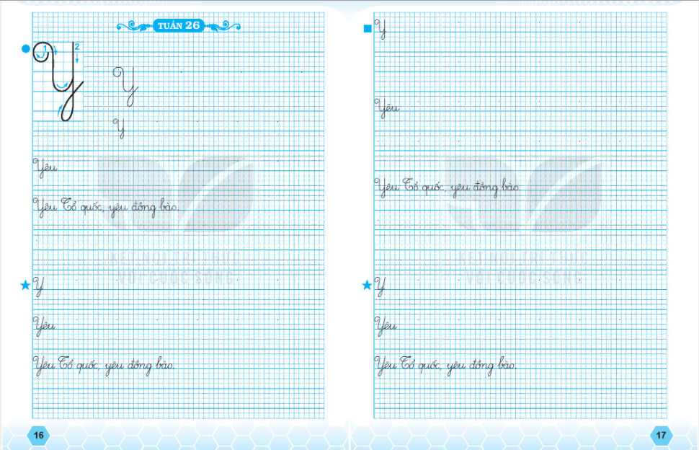

Slide 33
Tập viết

Slide 34
Tiết 4 : Nói và nghe Bảo vệ môi trường

Slide 35
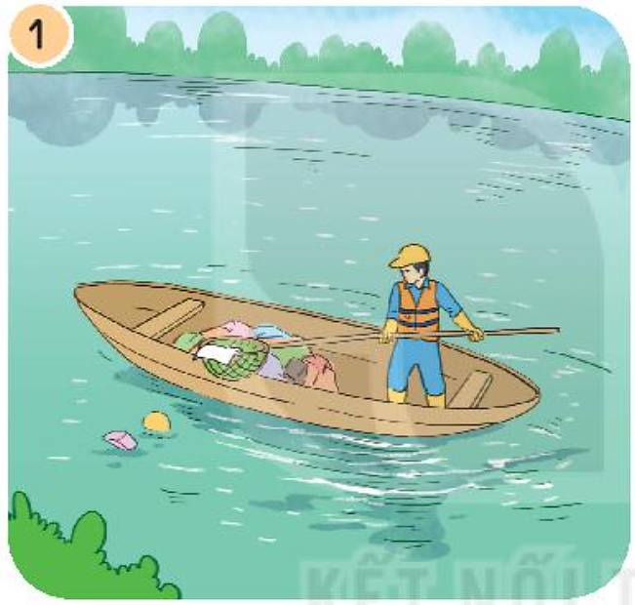
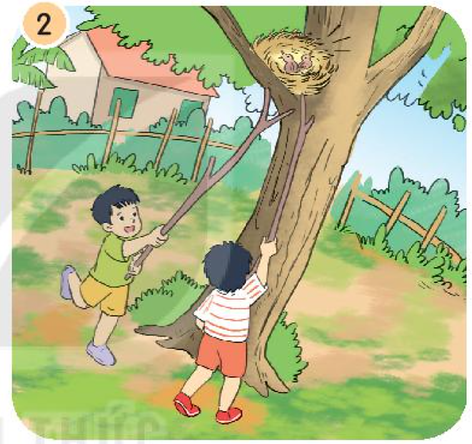
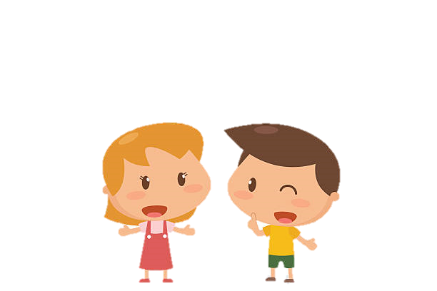
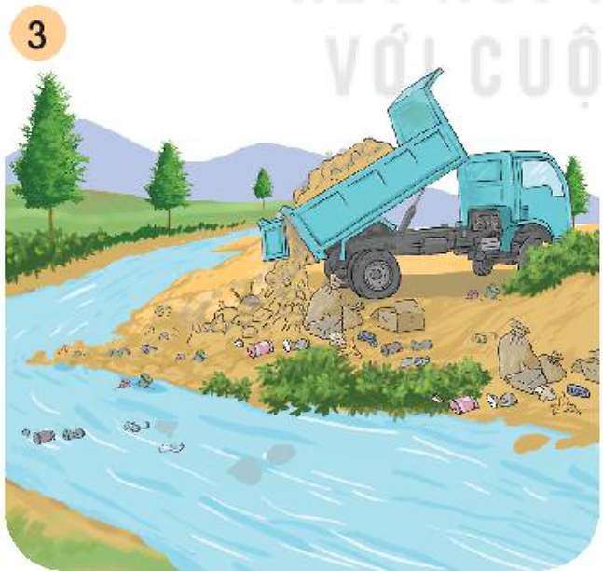
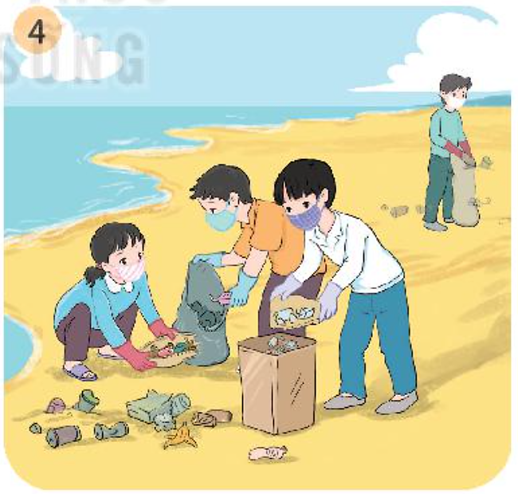
1. Nói tên các việc làm trong tranh. Cho biết những việc làm đó ảnh hưởng đến môi trường như thế nào.
Người đàn ông đang vớt rác trên mặt hồ
Hai bạn nhỏ đang phá tổ chim
Các bạn đang thu nhặt rác trên bãi bển
Xe rác đổ rác xuống sông ngòi

Slide 36
Những việc làm đẹp
Người đàn ông đang vớt rác trên mặt hồ
Hai bạn nhỏ đang phá tổ chim
Những việc làm không đẹp
Các bạn đang thu nhặt rác trên bãi bển
Xe rác đổ rác xuống sông ngòi

Slide 37
Các bạn đang thu nhặt rác trên bãi bển
Những việc làm đẹp
Người đàn ông đang vớt rác trên mặt hồ
Những việc làm không đẹp
Xe rác đổ rác xuống sông ngòi
Hai bạn nhỏ đang phá tổ chim

Slide 38
Như vậy các em đã biết có thể có những hành động nào để bảo vệ môi trường, em đã làm gì để bảo vệ môi trường?
Em hãy chọn hai việc làm để bảo vệ môi trường trong các việc làm sau:
A. Đổ rác đúng nơi quy định
B. Chặt cây xanh
C. Trồng và bảo vệ cây xanh
D. Đổ nước thải ra sông ngòi

Slide 39
2. Em đã làm gì để góp phần giữ gìn môi trường sạch đẹp?
Bỏ rác đúng nơi quy định
Trồng và chăm sóc cây xanh
Quét dọn đường làng, ngõ xóm

Slide 40
Vận dụng
Nhiệm vụ của các em là nói với người thân những việc làm để bảo vệ môi trường mà em và các bạn đã trao đổi ở lớp.
Sau khi nói với người thân những việc mà em và các bạn đã trao đổi trên lớp để bảo vệ môi trường, chúng ta có thể đề nghị với người thân nói cho chúng mình biết thêm về những việc làm để bảo vệ môi trường nữa.

Slide 41
thank you!
Chúc các thầy cô và các em mạnh khỏe!

